Slide 1
Motor 450kW
Base
Compressor
MYCOM
Vị trí lắp đặt của 4 cảm biến WTVB05:
Cảm biến S1 – lắp trên đỉnh của Compressor
Cảm biến S2 – lắp trên tấm đỡ của động cơ, ở khoảng giữa của chiều dài động cơ dọc theo trục và gần sát trục động cơ nhất có thể
Cảm biến S3 – lắp trên đỉnh động cơ ở đầu DE
Cảm biến S4 – lắp trên đỉnh động cơ ở đầu NDE
Tất cả các cảm biến đều lắp theo phương thẳng đứng
S1
S3
S4
S2
Cấu trúc này chia tách rõ ràng nguồn phát nhiễu lớn nhất (S1) và trạm trung chuyển cấu trúc (S2) để bảo vệ 2 điểm đo cốt lõi (S3, S4).

Slide 2
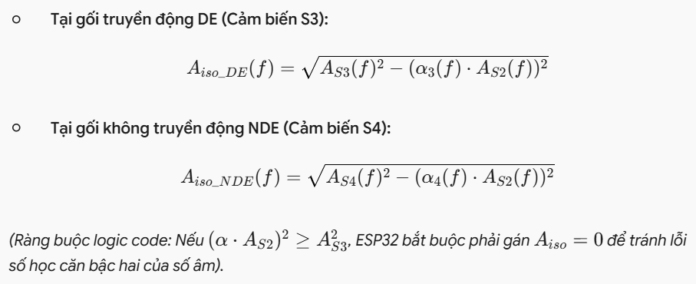

1. Công thức tính Rung động cô lập ($A_{iso}$)
Cảm biến S2 sẽ đóng vai trò là "biến số trừ" trực tiếp trong phương trình vi sai cho cả hai gối đỡ:

Slide 3


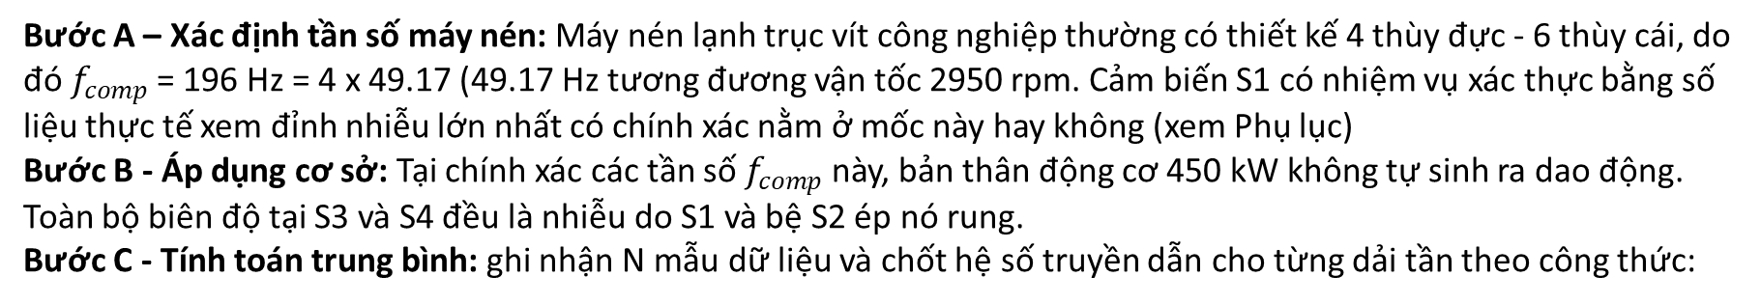
2. Cách xác định Hệ số truyền động ($α_{3}, α_{4}$)
Hệ số $α$ đại diện cho tỷ lệ năng lượng rung động "sống sót" sau khi truyền từ vị trí bệ đỡ (S2) lên vỏ gối đỡ (S3, S4). Việc đặt S2 ở khoảng giữa chiều dài động cơ giúp tham chiếu lượng sóng lan truyền này một cách cân bằng nhất.
Để xác định chính xác $α$, hệ thống cần thực hiện Giai đoạn tự học khi máy chạy đầy tải theo các bước sau:
Bước A – Xác định tần số máy nén: Máy nén lạnh trục vít công nghiệp thường có thiết kế 4 thùy đực - 6 thùy cái, do đó $f_{comp}$= 196 Hz = 4 x 49.17 (49.17 Hz tương đương vận tốc 2950 rpm. Cảm biến S1 có nhiệm vụ xác thực bằng số liệu thực tế xem đỉnh nhiễu lớn nhất có chính xác nằm ở mốc này hay không (xem Phụ lục)
Bước B - Áp dụng cơ sở: Tại chính xác các tần số $f_{comp}$ này, bản thân động cơ 450 kW không tự sinh ra dao động. Toàn bộ biên độ tại S3 và S4 đều là nhiễu do S1 và bệ S2 ép nó rung.
Bước C - Tính toán trung bình: ghi nhận N mẫu dữ liệu và chốt hệ số truyền dẫn cho từng dải tần theo công thức:

Slide 4
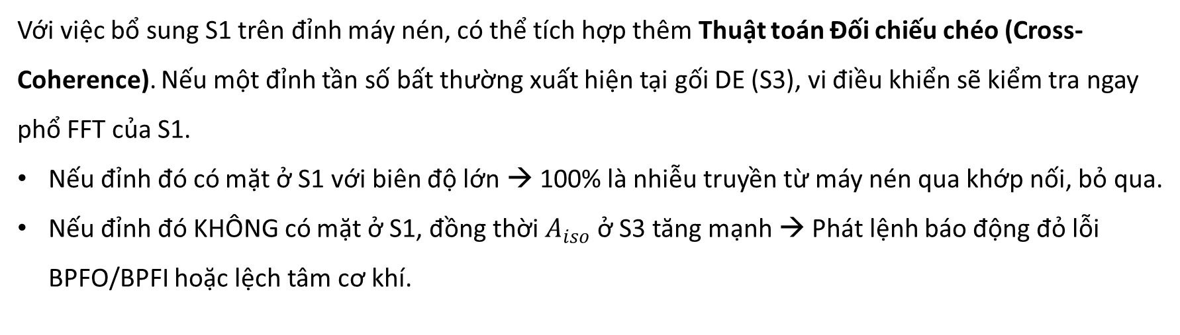
3. Tối ưu hóa thuật toán với Cảm biến S1
Với việc bổ sung S1 trên đỉnh máy nén, có thể tích hợp thêm Thuật toán Đối chiếu chéo (Cross-Coherence). Nếu một đỉnh tần số bất thường xuất hiện tại gối DE (S3), vi điều khiển sẽ kiểm tra ngay phổ FFT của S1.
Nếu đỉnh đó có mặt ở S1 với biên độ lớn → 100% là nhiễu truyền từ máy nén qua khớp nối, bỏ qua.
Nếu đỉnh đó KHÔNG có mặt ở S1, đồng thời $A_{iso}$ ở S3 tăng mạnh → Phát lệnh báo động đỏ lỗi BPFO/BPFI hoặc lệch tâm cơ khí.

Slide 5
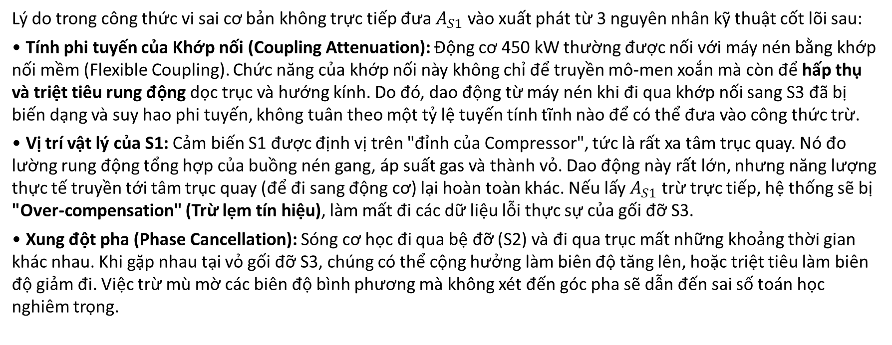
4. Giải thích trong công thức không dùng Cảm biến S1
Dao động từ máy nén truyền sang động cơ qua 2 con đường song song:
Đường bệ móng: Máy nén → Khung thép (Skid) → Bệ đỡ S2 → Vỏ gối đỡ động cơ S3/S4.
Đường trục (Coupling): Máy nén → Trục truyền động → Khớp nối → Trục động cơ → Vòng bi DE → Vỏ gối đỡ S3.
Lý do trong công thức vi sai cơ bản không trực tiếp đưa $A_{S1}$ vào xuất phát từ 3 nguyên nhân kỹ thuật cốt lõi sau:
Tính phi tuyến của Khớp nối (Coupling Attenuation): Động cơ 450 kW thường được nối với máy nén bằng khớp nối mềm (Flexible Coupling). Chức năng của khớp nối này không chỉ để truyền mô-men xoắn mà còn để hấp thụ và triệt tiêu rung động dọc trục và hướng kính. Do đó, dao động từ máy nén khi đi qua khớp nối sang S3 đã bị biến dạng và suy hao phi tuyến, không tuân theo một tỷ lệ tuyến tính tĩnh nào để có thể đưa vào công thức trừ.
Vị trí vật lý của S1: Cảm biến S1 được định vị trên "đỉnh của Compressor", tức là rất xa tâm trục quay. Nó đo lường rung động tổng hợp của buồng nén gang, áp suất gas và thành vỏ. Dao động này rất lớn, nhưng năng lượng thực tế truyền tới tâm trục quay (để đi sang động cơ) lại hoàn toàn khác. Nếu lấy $A_{S1}$ trừ trực tiếp, hệ thống sẽ bị "Over-compensation" (Trừ lẹm tín hiệu), làm mất đi các dữ liệu lỗi thực sự của gối đỡ S3.
Xung đột pha (Phase Cancellation): Sóng cơ học đi qua bệ đỡ (S2) và đi qua trục mất những khoảng thời gian khác nhau. Khi gặp nhau tại vỏ gối đỡ S3, chúng có thể cộng hưởng làm biên độ tăng lên, hoặc triệt tiêu làm biên độ giảm đi. Việc trừ mù mờ các biên độ bình phương mà không xét đến góc pha sẽ dẫn đến sai số toán học nghiêm trọng.

Slide 6
5. Sử dụng số liệu nhiệt độ từ các cảm biến
Tiêu chuẩn Động cơ điện (IEC 60034-1 & NEMA MG-1)
Giới hạn cuộn dây: Động cơ Honeywell HPM 450kW sử dụng cách điện Cấp F. Ngưỡng chịu đựng tối đa của vật liệu cách điện là 155°C, với độ tăng nhiệt cho phép là 105°C so với môi trường làm việc.
Cảnh báo gối đỡ (Bearing): Ranh giới an toàn phổ biến cho vòng bi công nghiệp là 90°C (Mức Warning) và 100°C (Mức Alarm/Trip). Vượt mức này, mỡ bôi trơn sẽ bị tách lớp dầu khỏi gốc xà phòng, làm mất đặc tính bôi trơn và gây cháy vòng bi.
Tiêu chuẩn Máy nén trục vít (API 619 & MYCOM)
Nhiệt độ xả nén: Giới hạn nhiệt độ đầu ra của gas thường không được vượt quá 100°C - 120°C tùy thuộc vào môi chất lạnh.
Nhiệt độ vỏ và gối đỡ: Thường duy trì ở mức 70°C - 85°C. Khi nhiệt độ thân vỏ khu vực gối đỡ máy nén vượt quá 90°C, độ nhớt của dầu bôi trơn máy nén tụt giảm mạnh, dẫn đến rủi ro kẹt rơ cơ khí giữa các lobe trục vít.

Slide 7
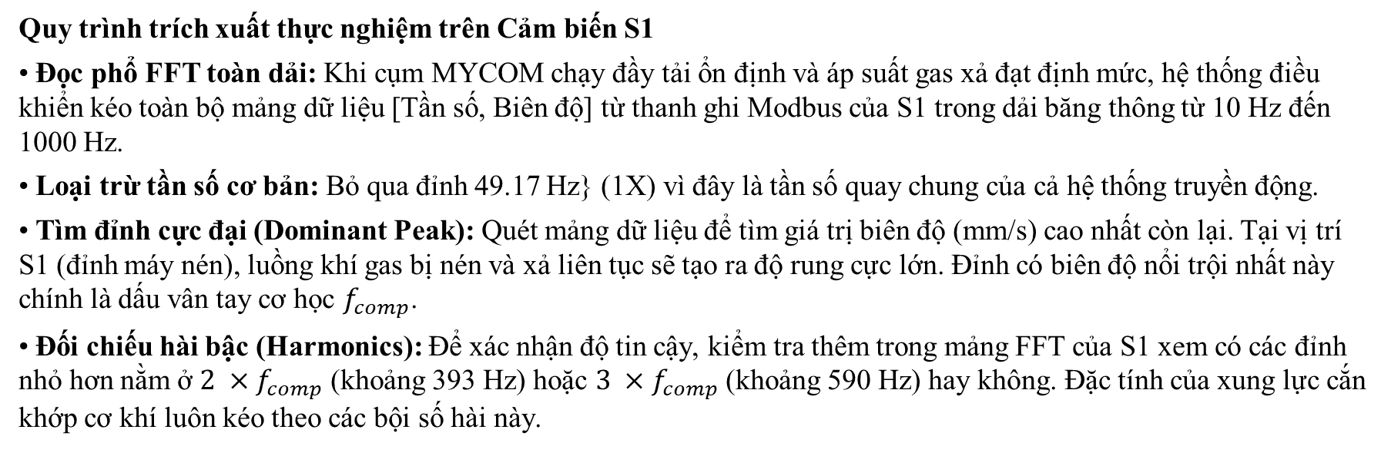
PHỤ LỤC: Dùng S1 xác định tần số máy nén
Quy trình trích xuất thực nghiệm trên Cảm biến S1
Đọc phổ FFT toàn dải: Khi cụm MYCOM chạy đầy tải ổn định và áp suất gas xả đạt định mức, hệ thống điều khiển kéo toàn bộ mảng dữ liệu [Tần số, Biên độ] từ thanh ghi Modbus của S1 trong dải băng thông từ 10 Hz đến 1000 Hz.
Loại trừ tần số cơ bản: Bỏ qua đỉnh 49.17 Hz} (1X) vì đây là tần số quay chung của cả hệ thống truyền động.
Tìm đỉnh cực đại (Dominant Peak): Quét mảng dữ liệu để tìm giá trị biên độ (mm/s) cao nhất còn lại. Tại vị trí S1 (đỉnh máy nén), luồng khí gas bị nén và xả liên tục sẽ tạo ra độ rung cực lớn. Đỉnh có biên độ nổi trội nhất này chính là dấu vân tay cơ học $f_{comp}$.
Đối chiếu hài bậc (Harmonics): Để xác nhận độ tin cậy, kiểm tra thêm trong mảng FFT của S1 xem có các đỉnh nhỏ hơn nằm ở $2 ×f_{comp}$ (khoảng 393 Hz) hoặc $3 ×f_{comp}$ (khoảng 590 Hz) hay không. Đặc tính của xung lực cắn khớp cơ khí luôn kéo theo các bội số hài này.

Slide 8
Cơ sở tiêu chuẩn ISO 20816
Lựa chọn phần tiêu chuẩn áp dụng
Bộ ISO 20816 gồm nhiều phần chuyên biệt theo loại máy. Với hệ thống động cơ điện + máy nén trục vít công suất 450kW, tốc độ ~2950 rpm, phần áp dụng là ISO 20816-1 (nguyên tắc chung) và ISO 20816-3 (máy công nghiệp quay công suất >15kW, tốc độ 120–15.000 rpm).
Phần tiêu chuẩn | Áp dụng cho | Kết luận với hệ thống này
ISO 20816-1 | Hướng dẫn chung: nguyên tắc đo, vị trí cảm biến, phương pháp đánh giá | Áp dụng — dùng làm khung chung
ISO 20816-2 | Tua-bin hơi nước, máy phát điện lớn >40MW | Không áp dụng
ISO 20816-3 | Máy quay công nghiệp >15kW, 120–15.000 rpm (bơm, quạt, động cơ điện, máy nén...) | Áp dụng chính cho cả Motor và Compressor
ISO 20816-4 | Tua-bin khí >3MW | Không áp dụng
ISO 20816-5 | Tua-bin thủy điện | Không áp dụng
ISO 20816-6/8 | Máy chuyển động tịnh tiến (piston) | Không áp dụng — Mycom là trục vít (rotary), không phải piston
ISO 20816-7 | Bơm ly tâm công nghiệp | Không áp dụng
ISO 20816-9 | Hộp số công nghiệp | Không áp dụng — nối trực tiếp qua khớp nối, không qua hộp số

Slide 9
Cơ sở tiêu chuẩn ISO 20816
Ngưỡng đánh giá theo nhóm
Với động cơ 450kW (>300kW) lắp trên skid thép — cần xác định nền cứng/mềm bằng tỷ số tần số tự nhiên hệ thống trên tần số quay (fn/frot ≥ 1.25 → rigid). Giả định tạm nền cứng, nhóm máy lớn:
Vùng (Zone) | Ý nghĩa | Ngưỡng RMS (mm/s) — giả định
A | Máy mới / tình trạng tốt | ≤ 2.3
B | Chấp nhận được lâu dài | 2.3 – 4.5
C | Không phù hợp vận hành liên tục lâu dài, cần điều tra | 4.5 – 7.1
D | Vùng hư hỏng — dừng máy khẩn cấp | > 7.1

Slide 10
Cơ sở tiêu chuẩn ISO 20816
Nguyên tắc đo lường
Dùng giá trị RMS vận tốc rung, KHÔNG dùng giá trị Peak trực tiếp (Peak ≈ 1.414 × RMS, dùng sai sẽ overestimate mức nghiêm trọng).
Dải tần đo tiêu chuẩn: 10 Hz – 1000 Hz cho đánh giá tổng quát broadband.
Criterion I: so sánh giá trị tuyệt đối RMS với 4 vùng A/B/C/D.
Criterion II: theo dõi tốc độ thay đổi (ΔRMS) theo thời gian — nếu vượt 25% khoảng cách B/C dù chưa đổi vùng vẫn cần điều tra ngay.

Slide 11
Cơ sở tiêu chuẩn ISO 20816
Thuật toán đánh giá mức độ nghiêm trọng
Bước 1 — Tính Aiso_DE(f), Aiso_NDE(f) theo công thức cô lập nhiễu
Áp dụng Cross-Coherence với S1 để loại trừ nhiễu truyền từ máy nén
Bước 2 — Xác định nhóm máy theo ISO 20816-3:
Input: P (kW), n (rpm), loại nền móng
Output: Zone A/B, B/C, C/D (mm/s RMS)
Bước 3 — Tính RMS tổng dải rộng (10–1000 Hz):
RMS_DE = sqrt( Σ Aiso_DE(f)^2 )
RMS_NDE = sqrt( Σ Aiso_NDE(f)^2 )
So với ngưỡng Zone ở Bước 2 -> Criterion I
Bước 4 — Criterion II (biến thiên):
ΔRMS = |RMS(t) - RMS(t-1)|
Nếu ΔRMS > 0.25 x (B/C - A/B) -> cờ cảnh báo sớm
Bước 5 — Đánh giá tổng thể máy = giá trị XẤU NHẤT trong các điểm đo (S3, S4)

Slide 12
Phân tích FFT chuẩn đoán
Chữ ký tần số lỗi cơ khí kết cấu ( bội số của f_root)
Lỗi | Tần số nổi bật | Đặc điểm nhận dạng
Mất cân bằng động (Unbalance) | 1X trội, hài bậc cao thấp | Hướng kính (radial) chiếm ưu thế; biên độ tăng theo bình phương tốc độ; pha ổn định
Lệch tâm khớp nối (Misalignment) | 2X mạnh (≥1X), có thể cả 3X | Rung dọc trục (axial) cao — nếu biên độ trục ở 1X/2X gần bằng/vượt hướng kính → gần như chắc chắn lệch tâm hoặc trục cong; lệch pha 180° qua khớp nối
Trục cong (Bent shaft) | Giống hệt lệch tâm trên phổ biên độ | Chỉ phân biệt được bằng đo pha, không phân biệt được chỉ bằng biên độ
Lỏng cơ khí (Looseness) | Chuỗi hài dài 1X,2X,3X,4X... đôi khi 0.5X,1.5X | Biên độ hài thất thường, không giảm đều theo tần số như bình thường

Slide 13
Phân tích FFT chuẩn đoán
Chữ ký tần số lỗi vòng bi( không phải số nguyên của 1X)
Tính theo hình học vòng bi cụ thể: số viên bi N, đường kính bi Bd, đường kính pitch Pd, góc tiếp xúc β.
Lỗi | Công thức tần số đặc trưng | Chữ ký phổ
Vòng ngoài (BPFO) | (N/2)·n·(1 − Bd/Pd·cosβ) | 8–10 hài của BPFO; sideband ±1X quanh BPFO → vòng ngoài lỏng trong ổ trục
Vòng trong (BPFI) | (N/2)·n·(1 + Bd/Pd·cosβ) | 8–10 hài của BPFI, điều chế bởi sideband ±1X — dấu hiệu kinh điển của lỗi vòng trong
Viên bi/con lăn (BSF) | (Pd/2Bd)·n·[1−(Bd/Pd)²cos²β] | Hài bậc 2×BSF thường trội nhất, sideband cách nhau bằng FTF
Vòng cách (FTF/Cage) | (n/2)(1 − Bd/Pd·cosβ) | Thường đi kèm lỗi vòng bi khác, biên độ dao động thất thường
Lỗi vòng bi giai đoạn sớm (vết nứt vi mô) chỉ hiện rõ trên phổ bao (envelope spectrum) sau khi
lọc dải cao và giải điều chế (demodulation) — phổ FFT thô thường phát hiện muộn (giai đoạn 2–3 trở lên).

Slide 14
Phân tích FFT chuẩn đoán
Chữ ký tần số lỗi điện( đặc thù động cơ)
Thanh dẫn rotor gãy (broken rotor bar): sideband quanh 1X cách nhau 2×s×f_line (s = độ trượt, f_line = 50/60Hz).
Lệch tâm khe hở không khí (air-gap eccentricity): đỉnh tại 2×f_line ± tần số quay, và các hài của tần số cực.
Lỗi cách điện/stato: đỉnh mạnh tại 2×f_line (100Hz với lưới 50Hz) không phụ thuộc cơ khí, không đổi theo tải.
Tần số ăn khớp thủy nén
Đặc thù riêng máy nén trục vít, cần theo dõi thêm:
f_mesh = f_rot × số_thùy_đực (ví dụ 4 thùy đực → f_mesh = 4×f_rot ≈ 196Hz)
Đỉnh mạnh + hài tại f_mesh là đặc tính vận hành bình thường; biên độ tăng đột biến theo thời gian tại f_mesh mới
là dấu hiệu mòn/hư hỏng bề mặt thùy.

Slide 15
Phân tích FFT chuẩn đoán
Thuật toán quét chẩn đoán FFT tổng hợp
NẾU RMS (Bước 3 thuật toán đánh giá) rơi vào Zone B trở lên -> kích hoạt:
a) Quét đỉnh 1X, 2X, 3X, 4X trên Aiso_DE, Aiso_NDE
So sánh biên độ radial vs axial tại S3, S4
-> Phân loại theo bảng chữ ký tần số lỗi cơ khí kết cấu
b) Tính BPFO, BPFI, BSF, FTF theo hình học vòng bi thực tế
Quét các tần số này +/- dải biên trên phổ Aiso
-> Nếu khớp đúng vị trí + đủ hài -> lỗi vòng bi tương ứng (theo bảng vòng bi)
c) Cross-Coherence với S1 (thuật toán đối chiếu chéo):
Đỉnh bất thường CÓ mặt ở S1 với biên độ lớn -> nhiễu truyền từ máy nén, bỏ qua
Đỉnh bất thường KHÔNG có ở S1 -> lỗi thật tại motor, phát cảnh báo
d) Kiểm tra đỉnh tại 2×f_line (100Hz) và độ ổn định theo tải
Cố định không đổi theo RPM -> nghi lỗi điện (theo bảng lỗ điện)
e) Đối chiếu nhiệt độ (Mục 5):
Nếu (chẩn đoán = lỗi vòng bi) và (nhiệt độ gối đỡ > 90°C)
-> 2 bằng chứng độc lập trùng nhau = độ tin cậy cao, nâng mức cảnh báo

Slide 16
Xác thực chéo bằng số liệu nhiệt độ
Tiêu chuẩn động cơ điện (IEC 60034-1 & NEMA MG-1)
Giới hạn cuộn dây: động cơ Honeywell HPM 450kW dùng cách điện Cấp F. Ngưỡng chịu đựng tối đa của vật liệu cách điện là 155°C, độ tăng nhiệt cho phép 105°C so với môi trường làm việc.
Cảnh báo gối đỡ (Bearing): ranh giới an toàn phổ biến 90°C (Warning) và 100°C (Alarm/Trip). Vượt mức này mỡ bôi trơn bị tách lớp dầu khỏi gốc xà phòng, mất đặc tính bôi trơn, gây cháy vòng bi.
Tiêu chuẩn máy nén trục vít (API 619 & MYCOM)
Nhiệt độ xả nén: giới hạn nhiệt độ đầu ra gas thường không vượt quá 100–120°C tùy môi chất lạnh.
Nhiệt độ vỏ và gối đỡ: thường duy trì 70–85°C. Khi vượt quá 90°C, độ nhớt dầu bôi trơn máy nén tụt giảm mạnh, dẫn đến rủi ro kẹt cơ khí giữa các lobe trục vít.

Slide 17
Cơ sở tiêu chuẩn cho ngưỡng cảnh báo theo từng dải tần
Tiêu chuẩn | Cho ngưỡng số | Vai trò
ISO 20816-1 | Không | Nguyên tắc đo, vị trí cảm biến, khái niệm Zone A/B/C/D
ISO 20816-3 | Có — chỉ RMS tổng | Ngưỡng số duy nhất trích dẫn trực tiếp được, dùng làm khung neo
ISO 13373-1 | Không | Quy trình đo và phân tích tín hiệu dải hẹp (narrowband)
ISO 13373-2 | Không | Kỹ thuật xử lý tín hiệu, dạng sóng đặc trưng từng lỗi — nguồn cho bảng chữ ký tần số
ISO 13373-3 | Không | Sơ đồ chẩn đoán (flowchart), bảng lỗi theo loại máy cụ thể
ISO 15243 | Không | Phân loại các dạng hư hỏng vòng bi (định tính)
ISO 17359 | Không | Hướng dẫn thiết lập hệ thống giám sát, đặt ngưỡng theo baseline
VDI 3839 (Đức) | Một phần | Thư viện phổ mẫu minh họa cho từng loại lỗi, không phải ngưỡng bắt buộc
API 670 | Không | Setpoint alarm/trip dựa trên baseline + %, không cho số cố định
API 617/619 | Có (theo từng máy) | Giới hạn rung tại nghiệm thu nhà máy (FAT) — số liệu OEM riêng cho máy cụ thể

Slide 18
Cơ sở tiêu chuẩn cho ngưỡng cảnh báo theo từng dải tần
Phương pháp thiết lập ngưỡng số cho từng dải tần
Kết hợp 3 lớp cơ sở:
Lớp 1 — Ngưỡng tổng dải rộng: ISO 20816-3, tra theo Group máy → khung neo (Zone A/B, B/C, C/D).
Lớp 2 — Phương pháp luận nhận diện dải tần lỗi: ISO 13373-2 + VDI 3839 → biện minh việc chọn đúng các dải 1X/2X/3X-4X/BPFO/BPFI,
không biện minh cho con số mm/s.
Lớp 3 — Ngưỡng số cụ thể: ISO 13373-1 + ISO 17359, baseline thống kê:
Baseline = đo trong giai đoạn nghiệm thu / chạy ổn định (dùng số liệu FAT nếu có theo API 617/619)
Warning = μ_baseline + 2σ_baseline (tính riêng cho từng dải tần)
Alarm = μ_baseline + 3σ_baseline

Slide 19
Cơ sở tiêu chuẩn cho ngưỡng cảnh báo theo từng dải tần
Sáu tiêu chí tính toán tổng hợp
# | Tiêu chí | Chuẩn áp dụng | Input → Output
1 | Xác định nhóm máy & ngưỡng tổng | ISO 20816-1 + ISO 20816-3 | P, n, loại nền móng → Zone A/B/C/D
2 | Nhận diện dải tần đặc trưng | ISO 13373-2, VDI 3839 | f_rot, hình học vòng bi, số thùy → danh sách dải tần cần giám sát
3 | Thiết lập baseline | ISO 13373-1, ISO 17359, API 617/619 | N mẫu khi máy khỏe, ổn định → μ, σ từng dải
4 | Phân bổ ngưỡng dải hẹp | Tỷ trọng thực đo + ràng buộc RSS ≤ Tiêu chí 1 | μ, σ từng dải → Warning_i, Alarm_i
5 | Đánh giá xu hướng (Criterion II) | ISO 20816-1 | ΔA_band theo thời gian → cờ cảnh báo sớm
6 | Xác thực chéo nhiệt độ | IEC 60034-1, API 619 | Nhiệt độ gối đỡ/cuộn dây → độ tin cậy chẩn đoán

Slide 20
Cơ sở tiêu chuẩn cho ngưỡng cảnh báo theo từng dải tần
Sáu tiêu chí tính toán tổng hợp
Ràng buộc kiểm tra chéo bắt buộc (Tiêu chí 4): tổng hợp các Alarm_i theo căn bậc hai tổng bình phương (RSS)
không được vượt ngưỡng Zone B/C tổng của Tiêu chí 1:
√( Σ Alarm_i² ) ≤ Zone_B/C (ISO 20816-3)
Nếu vi phạm, hạ thấp Alarm_i theo tỷ lệ cho đến khi thỏa điều kiện — đảm bảo tính nhất quán giữa ngưỡng tổng
(broadband) và ngưỡng chi tiết (narrowband).

Slide 21
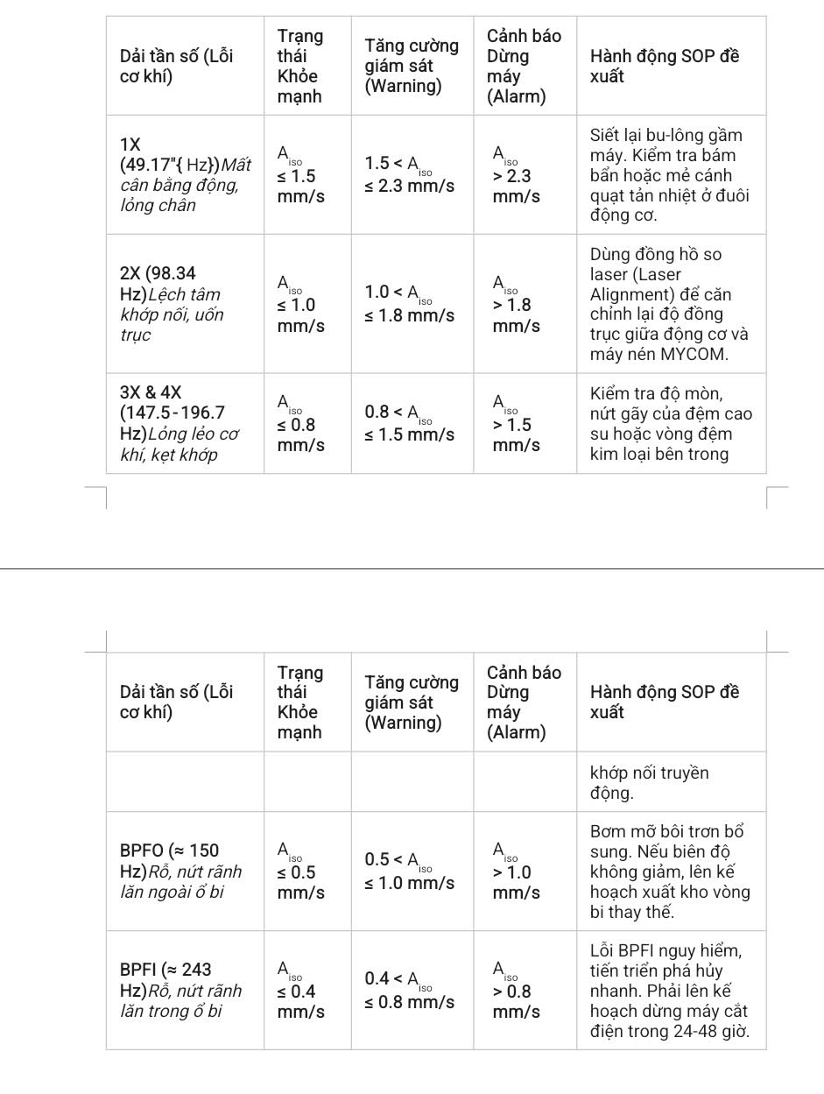
Bảng ngưỡng minh họa (SOP)
Kiểm tra ràng buộc
√(Alarm_1X² + Alarm_2X² + Alarm_3X4X² + Alarm_BPFO² + Alarm_BPFI²) ≤ Zone B/C

